Slide 1


Slide 2
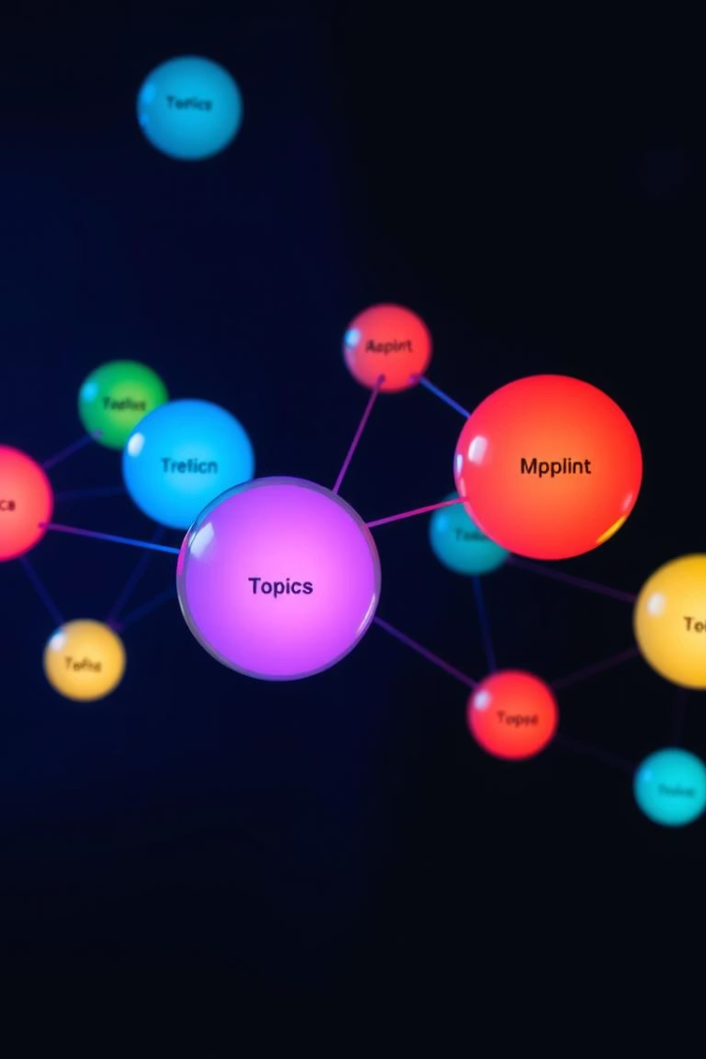
Mô hình phân phối chủ đề Latent Dirichlet Allocation (LDA)
Trong kỷ nguyên dữ liệu hiện đại, lượng văn bản khổng lồ chiếm phần lớn trong các hệ thống thông tin. Latent Dirichlet Allocation (LDA) là một thuật toán phổ biến trong khai phá dữ liệu văn bản, cho phép tìm ra các chủ đề tiềm ẩn trong tài liệu.
Mô hình Latent Dirichlet Allocation (LDA) là một phương pháp học máy không giám sát phổ biến dùng để phát hiện chủ đề tiềm ẩn trong tập văn bản lớn.
Phương pháp này rất hữu ích trong phân tích văn bản, khai phá tri thức và xử lý ngôn ngữ tự nhiên, giúp hiểu sâu cấu trúc và nội dung đa dạng của dữ liệu văn bản.

Slide 3
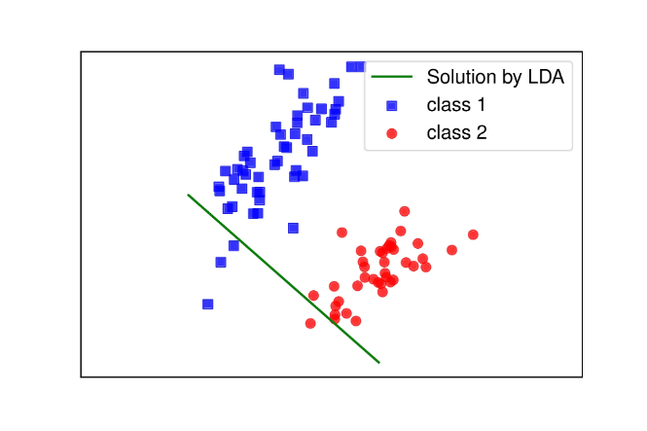
Mục tiêu:
Tìm hiểu về thuật toán LDA và ứng dụng vào phân tích chủ đề văn bản.
Trình bày thực nghiệm trên tập dữ liệu thực tế.
Đánh giá hiệu suất và đề xuất hướng phát triển mở rộng.

Slide 4
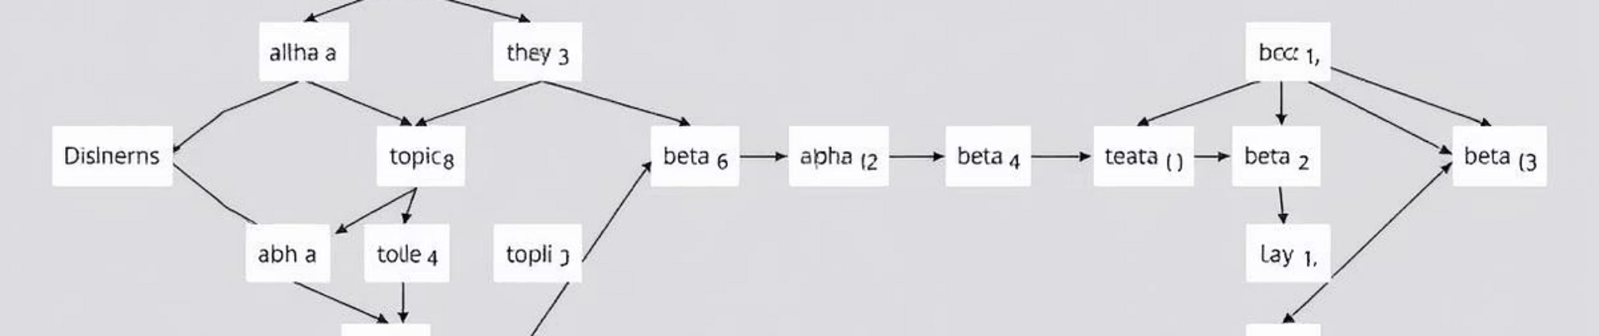

Nguyên lý cơ bản của mô hình LDA
Thuật toán xác suất
Phân phối Dirichlet
Không giám sát
LDA mô hình hóa tài liệu dưới dạng hỗn hợp các chủ đề, mỗi chủ đề là một phân phối xác suất trên tập từ vựng.
Sử dụng phân phối Dirichlet làm tham số cho các phân phối chủ đề và từ trong chủ đề để đảm bảo sự đa dạng và linh hoạt.
LDA không cần nhãn dữ liệu, tự động phát hiện cấu trúc chủ đề dựa trên tần suất xuất hiện từ và mối quan hệ giữa chúng.

Slide 5
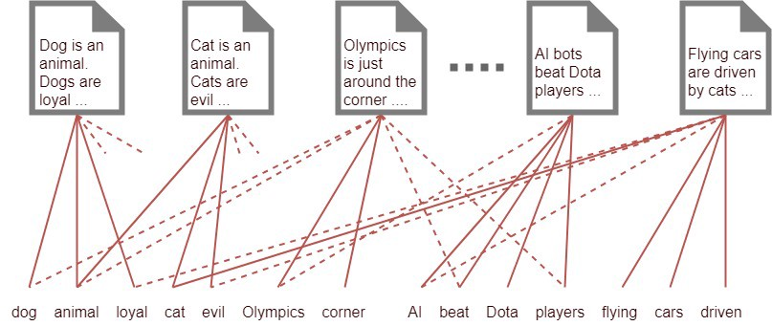
LDA giảm thiểu khối lượng tính toán
Khi phân tích 1000 văn bản chứa 1000 từ phổ biến nhất (mỗi văn bản có 500 từ), nếu kết nối trực tiếp từng từ với từng văn bản, ta cần tới 500,000 kết nối (threads), gây tốn kém tính toán.
➡️ Giải pháp: Giảm kết nối bằng cách tạo các "chủ đề" (topics) trung gian – nhóm các từ liên quan lại, rồi kết nối văn bản với các chủ đề đó thay vì từng từ riêng lẻ.

Slide 6
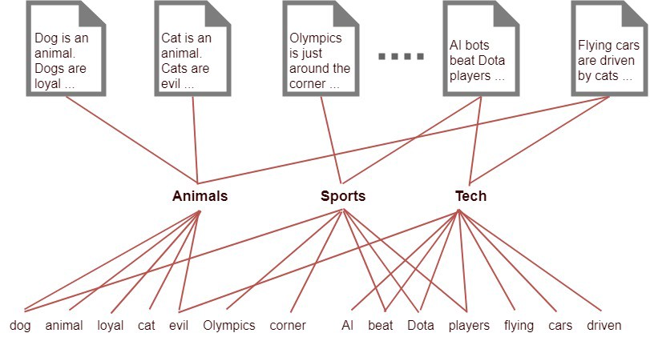
Làm thế nào để giảm chiều dữ liệu
Để giảm chi phí tính toán khi kết nối từ và văn bản, ta chèn thêm một lớp trung gian là các topics ẩn. Giả sử có 10 topics, mỗi topic kết nối với nhiều từ, và mỗi văn bản kết nối với một số topics.
Thay vì 500,000 kết nối gốc, giờ chỉ còn 20,000 kết nối (10,000 từ ↔ topics và 10,000 documents ↔ topics), giúp giảm đáng kể chi phí.
Topics là các phân phối xác suất trên tập từ, ví dụ:
Topic "Animals" = 0.3 * Cats + 0.4 * Dogs + 0.2 * Loyal + 0.1 * Evil
➡️ Dù topics không định nghĩa rõ ràng, chúng giúp nén thông tin và biểu diễn chủ đề ẩn trong văn bản một cách hiệu quả.

Slide 7
Ứng dụng của LDA trong xử lý ngôn ngữ tự nhiên
Phân tích nội dung văn bản
Tóm tắt văn bản
Khám phá tri thức
Xác định các chủ đề chính trong tài liệu dài để tạo bản tóm tắt súc tích và đầy đủ.
Phát hiện xu hướng và mẫu ẩn trong các tập dữ liệu lớn như mạng xã hội, báo chí và email.
Giúp tự động nhóm văn bản theo chủ đề, hỗ trợ tra cứu và tổ chức tài liệu hiệu quả.

Slide 8





Cách hoạt động của thuật toán LDA
Khởi tạo
Cập nhật chủ đề
Tính phân phối
Lặp lại và hội tụ
Gán ngẫu nhiên chủ đề cho từng từ trong tài liệu.
Cập nhật phân phối chủ đề dựa trên sự hiện diện từ và phân phối trong tài liệu.
Tính toán xác suất từ thuộc chủ đề cụ thể và khả năng chủ đề xuất hiện trong tài liệu.
Lặp quy trình cho đến khi phân phối chủ đề ổn định.

Slide 9

Ưu điểm và hạn chế của LDA
Ưu điểm
Giải thích dễ hiểu, phân tách chủ đề rõ ràng.
Có thể làm việc với dữ liệu lớn và không cần nhãn.
Tối ưu hóa tốt và có nhiều thư viện hỗ trợ.
Hạn chế
Giả định từ độc lập gây hạn chế mô hình.
Khó xác định số lượng chủ đề tối ưu.
Không xử lý tốt ngữ cảnh và cấu trúc từ ngữ phức tạp.

Slide 10




Yếu tố ảnh hưởng đến hiệu suất của LDA
Chất lượng dữ liệu đầu vào
Số lượng chủ đề lựa chọn
1
2
Dữ liệu sạch, đã được tiền xử lý tốt giúp kết quả chủ đề rõ ràng hơn.
Số chủ đề quá ít hay quá nhiều đều làm giảm hiệu quả mô hình.
Kích thước tập dữ liệu
Tham số thuật toán
Tập dữ liệu lớn thường cho kết quả ổn định hơn nhưng tốn tài nguyên tính toán.
Tham số alpha và beta ảnh hưởng đến sự phân phối chủ đề và từ.
4
3

Slide 11

Các bước thực hiện mô hình LDA
Tiền xử lý dữ liệu
Loại bỏ từ không cần thiết, chuẩn hóa và tách từ.
Chọn số lượng chủ đề
Chọn số chủ đề phù hợp qua phân tích và thử nghiệm.
Huấn luyện mô hình
Sử dụng thuật toán LDA để tìm phân phối chủ đề.
Đánh giá và hiệu chỉnh
Kiểm tra kết quả và thay đổi tham số nếu cần.

Slide 12


Input - Output
Input
Input: Một tập hợp văn bản đầu vào, có thể là:
Các bài viết blog, bình luận, hoặc đánh giá sản phẩm.
Email nội bộ của công ty.
Các bài viết tin tức.
Tài liệu học thuật, v.v.
Output
Danh sách chủ đề tiềm ẩn (topics) được phát hiện từ tập dữ liệu.
Mỗi chủ đề được mô tả bằng một nhóm từ khóa đặc trưng (top-n từ có xác suất cao thuộc về chủ đề đó).
(Tùy chọn) Phân phối chủ đề tương ứng cho mỗi tài liệu – giúp hiểu tài liệu đó nói nhiều về chủ đề nào.

Slide 13

Thực nghiệm
1. Thu thập và chuẩn bị dữ liệu
2. Tiền xử lý dữ liệu
Xử lý thiếu dữ liệu: Loại bỏ hoặc thay thế các giá trị bị thiếu.
Đầu vào: Tập dữ liệu phải được gán nhãn (ví dụ: Iris, bệnh án, phân loại khách hàng...).
Các bước chuẩn hóa dữ liệu bao gồm:
Chuyển về chữ thường.
Yêu cầu:
Loại bỏ dấu câu, ký tự đặc biệt, số.
Dữ liệu có nhiều lớp (2 trở lên).
Loại bỏ từ dừng (stopwords) như “the”, “is”, …
Các đặc trưng đầu vào có thể là liên tục hoặc rời rạc.
Tách từ (tokenization).

Slide 14
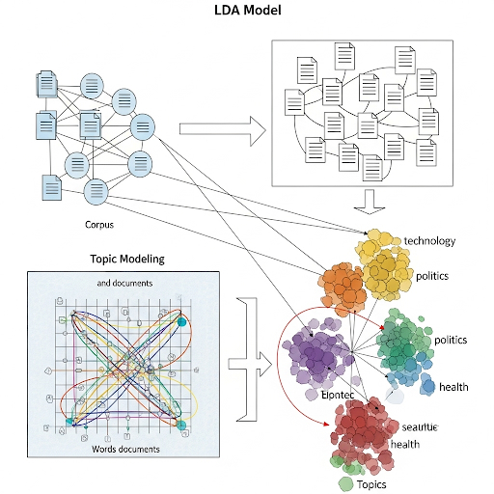
Tạo mô hình LDA
Input:
corpus: Tập văn bản dưới dạng BoW (Bag of Words)
id2word: Từ điển ánh xạ id ↔ từ gốc
Output:
Các chủ đề được mô hình LDA phát hiện từ văn bản
Khởi tạo mô hình LDA (lda_model) với các tham số:
corpus: Dữ liệu văn bản dưới dạng BoW
id2word: Từ điển ánh xạ id với từ
num_topics = 5: Số lượng chủ đề cần tìm
random_state = 100: Thiết lập hạt giống để kết quả lặp lại được
update_every = 1: Cập nhật mô hình sau mỗi vòng lặp
chunksize = 100: Kích thước lô dữ liệu được xử lý mỗi lần
passes = 10: Số lần lặp qua toàn bộ dữ liệu
alpha = 'auto': Tham số Dirichlet cho phân phối chủ đề – tự động chọn
per_word_topics = True: Trả về phân phối chủ đề cho từng từ
Sau khi huấn luyện mô hình:
Duyệt qua từng chủ đề topic với chỉ số idx từ lda_model.print_topics()
In ra nội dung chủ đề với chỉ số idx

Slide 15
Chủ đề 2:
Nhận xét: Chủ đề này tập trung vào các vấn đề liên quan đến Islam, với các từ khóa như "islam," "matthew," "women," "sex," và "time."
Tính nhất quán: Tính nhất quán tốt, vì các từ khóa tạo thành một mối liên hệ giữa các khía cạnh văn hóa và tôn giáo, nhưng có thể cần làm rõ hơn về cách các yếu tố liên quan đến "matthew" (có thể là sách trong Kinh Thánh) và "women" kết hợp với các chủ đề về Islam.
Giá trị: Chủ đề này có giá trị trong việc mở rộng hiểu biết về sự giao thoa giữa các tôn giáo và các vấn đề xã hội, như quyền của phụ nữ và các quan điểm đạo đức trong Islam.
Chủ đề 3:
Nhận xét: Chủ đề này rõ ràng xoay quanh các khái niệm về sự tồn tại của Chúa và chủ nghĩa vô thần, với các từ khóa như "god," "atheism," "atheists," "believe," "existence," và "subject." Nó là một cuộc thảo luận triết học về sự tồn tại của Chúa và những quan điểm vô thần.
Tính nhất quán: Tốt, các từ khóa liên kết chặt chẽ với nhau trong một cuộc tranh luận triết học về sự tồn tại của Chúa, với những người theo chủ nghĩa vô thần và những người tin vào Chúa.
Giá trị: Chủ đề này rất giá trị trong các cuộc thảo luận về triết học và tôn giáo, đặc biệt là trong các cuộc tranh luận về niềm tin tôn giáo và vô thần.

Slide 16
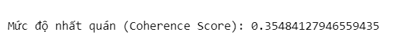
Kiểm tra Coherence Score
Đánh giá:
Đây là mức trung bình – thấp, cho thấy các chủ đề được mô hình LDA sinh ra chưa thật sự rõ ràng, chặt chẽ hoặc dễ hiểu về mặt ngữ nghĩa.
Các chủ đề có thể trộn lẫn nội dung hoặc bị nhiễu bởi từ không quan trọng, ví dụ như Chủ đề 0 trong kết quả khá mờ nhạt và rời rạc.
Đây là mức trung bình – thấp, cho thấy các chủ đề được mô hình LDA sinh ra chưa thật sự rõ ràng, chặt chẽ hoặc dễ hiểu về mặt ngữ nghĩa.
Các chủ đề có thể trộn lẫn nội dung hoặc bị nhiễu bởi từ không quan trọng, ví dụ như Chủ đề 0 trong kết quả của bạn khá mờ nhạt và rời rạc.

Slide 17
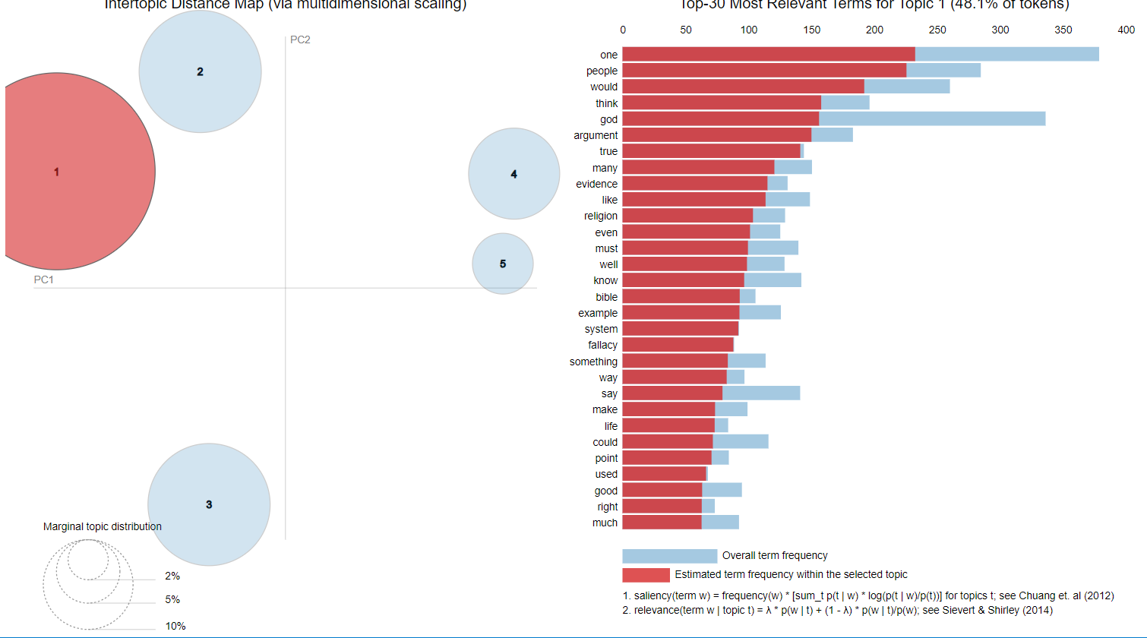
Trực quan hóa mô hình

Slide 18
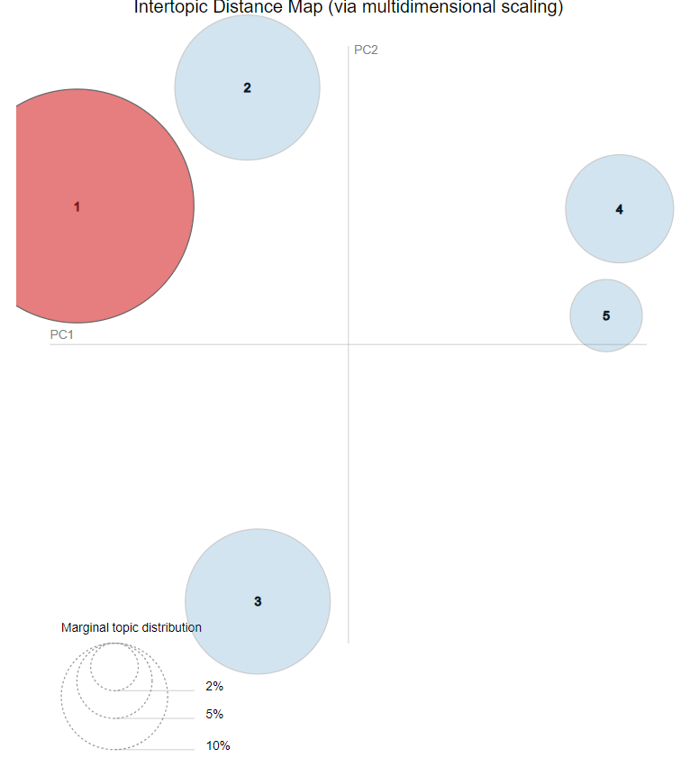
Biểu đồ khoảng cách giữa các chủ đề (trái) – Intertopic Distance Map:
Có 5 chủ đề được xác định.
Chủ đề 1 chiếm tỷ lệ lớn nhất trong tập dữ liệu (vòng tròn lớn nhất).
Các chủ đề 2, 4 và 5 gần nhau, có thể đang đề cập đến nội dung liên quan hoặc chồng chéo.
Chủ đề 3 nằm tách biệt hơn → có khả năng chứa nội dung khác biệt hơn các chủ đề còn lại.

Slide 19
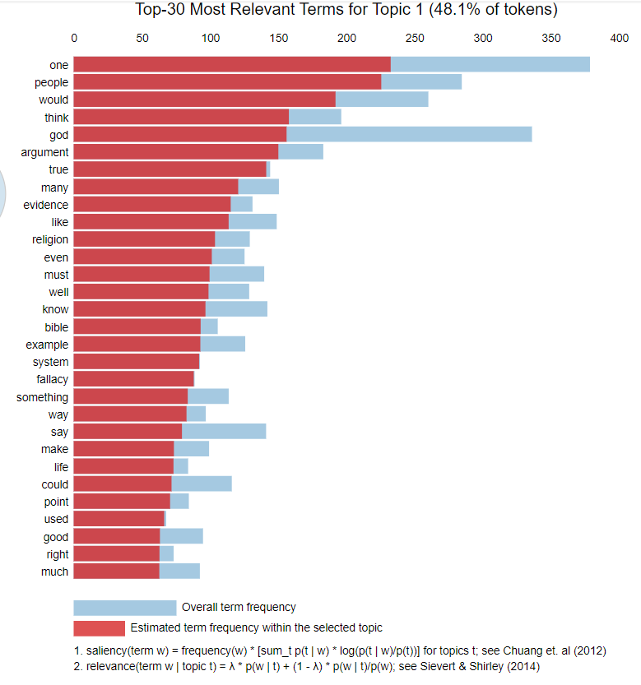
Biểu đồ từ khóa nổi bật nhất (phải) – Top-30 Most Salient Terms:
Từ khóa nổi bật nhất là "god", theo sau là "system", "atheism", "think", "atheists", "islam", "jesus".
Phần lớn từ khóa đều liên quan đến tôn giáo, đức tin và triết học → gợi ý rằng các chủ đề đều có nội dung xoay quanh các chủ đề tôn giáo – tư tưởng.
Các từ như "system", "science", "existence" cũng cho thấy có yếu tố tranh luận lý luận, phản biện.

Slide 20
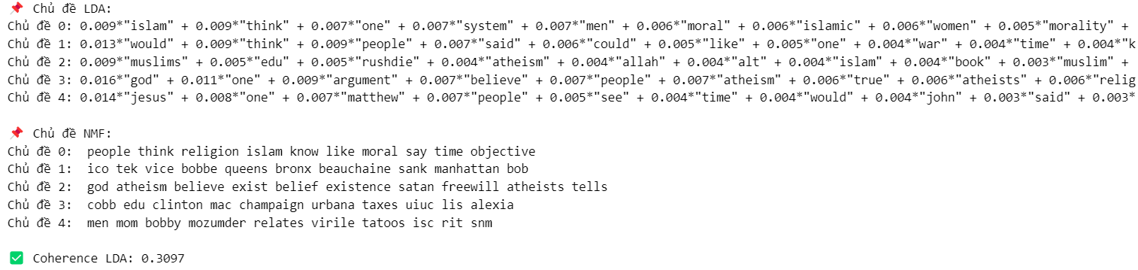
So sánh LDA và NMF
LDA cho thấy các chủ đề mang chiều sâu và phân bố hợp lý, ví dụ về tôn giáo, thần học, đạo đức học, xung đột tư tưởng.
NMF tách biệt từ rất rõ nhưng cũng bộc lộ nhiễu, ví dụ chủ đề chứa "ico", "tek", "bronx", "clinton" không liên quan gì đến nội dung chính nếu bạn đang phân tích tôn giáo hoặc xã hội.

Slide 21
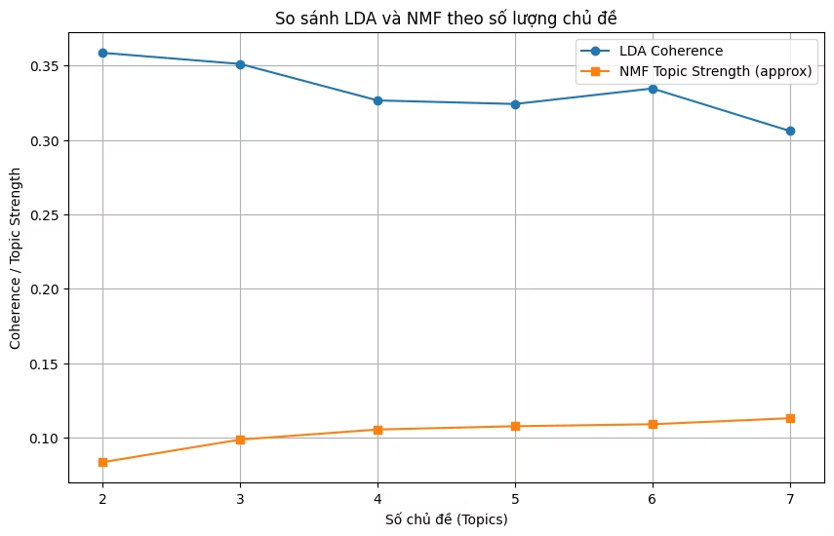
Nhận xét biểu đồ "So sánh LDA và NMF theo số lượng chủ đề":
LDA luôn vượt trội hơn NMF về chỉ số Coherence/Topic Strength ở mọi số lượng chủ đề từ 2 đến 7.
Chỉ số Coherence của LDA dao động nhẹ, cao nhất ở 2 chủ đề (~0.36) và giảm dần khi số chủ đề tăng, nhưng vẫn giữ mức ổn định quanh ~0.32–0.36.
NMF có chỉ số thấp hơn nhiều, chỉ nằm trong khoảng 0.08–0.115, và tăng nhẹ đều theo số lượng chủ đề nhưng không đủ thu hẹp khoảng cách với LDA.
LDA phù hợp hơn để khai thác chủ đề có tính ngữ nghĩa mạnh và phân bố hợp lý, trong khi NMF dù có cải thiện nhẹ nhưng hiệu quả vẫn hạn chế.

Slide 22
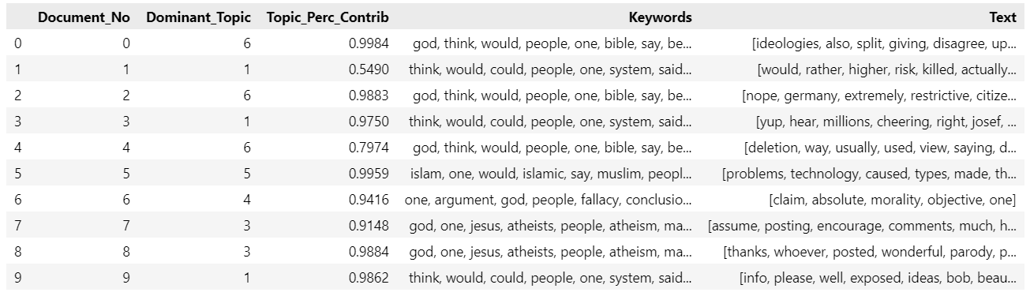
Tìm ra topics chính của document
Ouput:

Slide 23
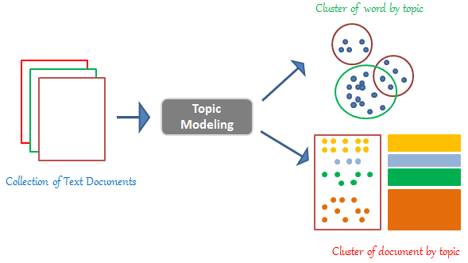
Input:
lda_model: mô hình chủ đề đã huấn luyện bằng LDA
corpus: tập dữ liệu văn bản dưới dạng Bag-of-Words
texts: danh sách văn bản (dưới dạng danh sách từ đã tiền xử lý)
Output:
Bảng dữ liệu (DataFrame) chứa:
Số văn bản, chủ đề chính, tỷ lệ đóng góp, từ khóa chủ đề, nội dung văn bản
Khởi tạo danh sách rỗng sent_topics_data để lưu kết quả từng văn bản
Duyệt qua từng văn bản i và vector chủ đề tương ứng từ lda_model[corpus]: a. Với mỗi row (danh sách các chủ đề và trọng số), sắp xếp giảm dần theo trọng số b. Lấy chủ đề đầu tiên (dominant topic) – là chủ đề có trọng số cao nhất c. Trích xuất:
topic_num: chỉ số chủ đề
prop_topic: trọng số đóng góp
topic_keywords: danh sách từ khóa đặc trưng cho chủ đề (từ lda_model.show_topic()) d. Lưu [topic_num, prop_topic, topic_keywords] vào sent_topics_data
Tạo bảng sent_topics_df với các cột:
Dominant_Topic
Perc_Contribution
Topic_Keywords
Thêm nội dung văn bản gốc vào bảng:
Chuyển texts thành Series
Nối với sent_topics_df theo cột ngang
Tạo bảng cuối cùng df_dominant_topic:
Reset lại chỉ số dòng → cột mới là Document_No
Đặt tên các cột đầy đủ: ['Document_No', 'Dominant_Topic', 'Topic_Perc_Contrib', 'Keywords', 'Text']

Slide 24
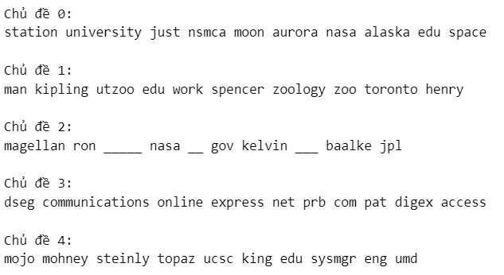
Các thuật toán có thể thay thế được LDA
NMF (Non-Negative Matrix Factorization)
So sánh với LDA:
Trong khi LDA tạo ra các chủ đề với mức coherence cao hơn, từ khóa giữa các chủ đề dễ bị lặp lại.
LDA phù hợp hơn với việc phân tích nội dung sâu, còn NMF cho thấy cấu trúc chủ đề dễ nhìn và dễ hiểu hơn.

Slide 25
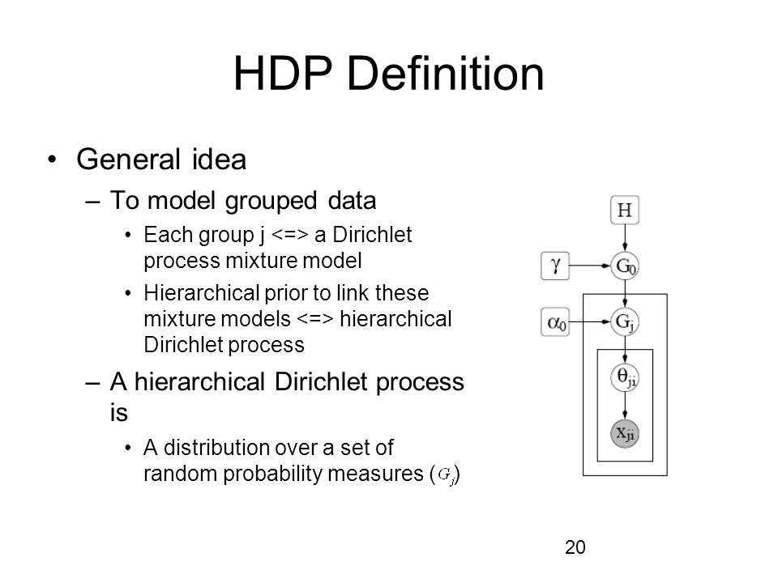
HDP (Hierarchical Dirichlet Process)
HDP là một mô hình thống kê Bayesian phi tham số được sử dụng để phân cụm dữ liệu theo nhóm. Nó là một sự mở rộng của Dirichlet Process (DP) và thường được dùng trong các bài toán mô hình chủ đề (topic modeling), tương tự như LDA (Latent Dirichlet Allocation).

Slide 26
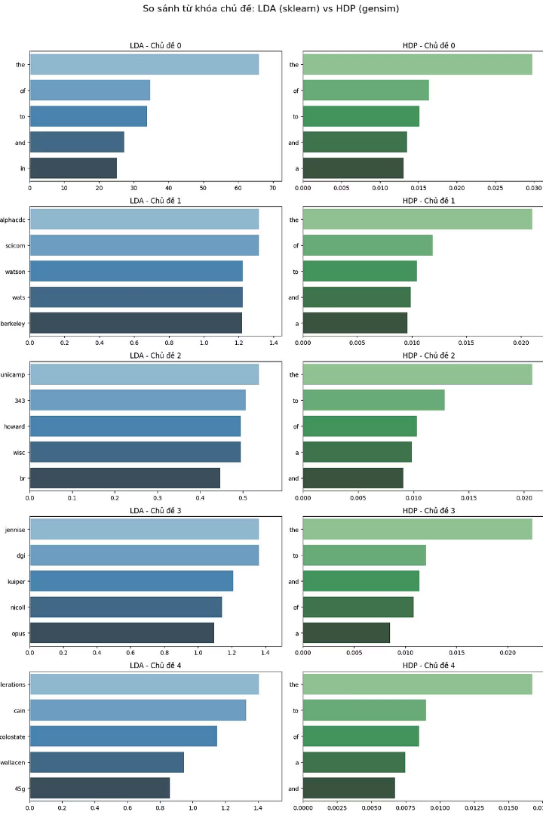
HDP (Hierarchical Dirichlet Process)
HDP tạo ra nhiều chủ đề bị chi phối bởi từ dừng (the, of, to, and), cho thấy kết quả ít phân biệt nội dung hơn.
HDP thường tự động xác định số chủ đề, nhưng ở đây lại cho kết quả kém rõ ràng hơn so với LDA (sklearn).
Kết luận:
LDA tạo ra các chủ đề dễ hiểu và đặc trưng hơn trong trường hợp này.
HDP có ưu điểm về tự động xác định số chủ đề, nhưng lại cho kết quả kém sắc nét nếu không lọc từ dừng tốt.

Slide 27
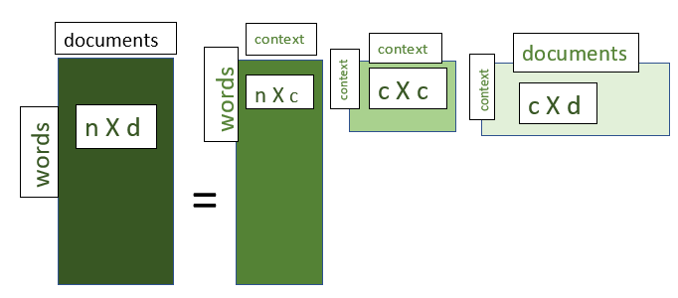
LSA (Latent Semantic Analysis)
LSA (Latent Semantic Analysis), hay còn gọi là Phân tích ngữ nghĩa tiềm ẩn, là một kỹ thuật xử lý ngôn ngữ tự nhiên (NLP) được sử dụng để khám phá mối quan hệ ngữ nghĩa tiềm ẩn giữa một tập hợp các tài liệu và các từ chứa trong đó.
Về cơ bản, LSA giả định rằng các từ có ý nghĩa tương tự sẽ xuất hiện trong các ngữ cảnh tương tự (tức là trong cùng một tài liệu hoặc các tài liệu có chủ đề tương tự). Nó sử dụng một kỹ thuật toán học gọi là Phân tích Giá trị Kỳ dị (Singular Value Decomposition - SVD) để giảm chiều của ma trận tài liệu-thuật ngữ (document-term matrix), qua đó phát hiện các chủ đề tiềm ẩn (latent topics) trong một bộ sưu tập văn bản.

Slide 28
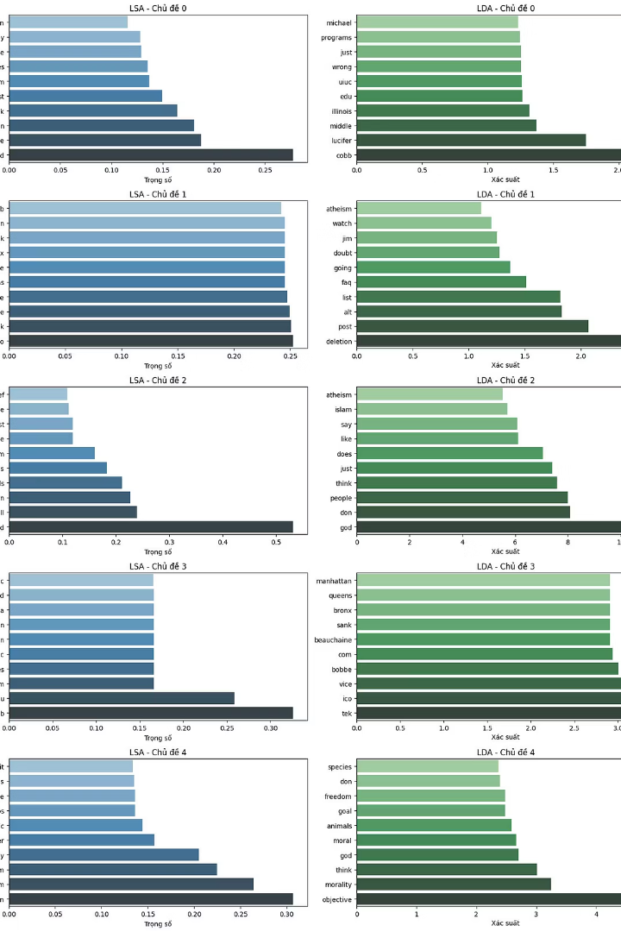
LSA (Latent Semantic Analysis)
Các chủ đề của LSA thường có xu hướng trộn lẫn nội dung, ít rõ ràng hơn. Ví dụ:
Chủ đề 0: religion, moral, islam → kết hợp giữa đạo đức và tôn giáo
Chủ đề 2: god, atheism, exist → hơi giống LDA nhưng ít nhất quán hơn
Chủ đề 4: men, mom, tatoos → không rõ ràng về chủ đề cụ thể
So sánh với LDA:
LDA tạo ra các chủ đề mạch lạc hơn, từ khóa thường bám sát một nội dung cụ thể
LDA thích hợp để trích xuất chủ đề rõ ràng, trong khi LSA phù hợp hơn cho giảm chiều dữ liệu văn bản hoặc khám phá ngữ nghĩa sâu.

Slide 29

Thực tế ứng dụng LDA trong nghiên cứu
1
Phân loại tài liệu khoa học
2
Phát hiện xu hướng nghiên cứu mới
Sử dụng LDA để phân nhóm các bài báo theo chủ đề nghiên cứu chính.
Phân tích chủ đề xuất hiện mới trên tập dữ liệu lớn để xác định xu hướng.
3
Hỗ trợ tìm kiếm thông tin
Xây dựng hệ thống tìm kiếm theo chủ đề giúp tra cứu chính xác hơn.

Slide 30

Tương lai và hướng phát triển của mô hình LDA
Tích hợp ngữ cảnh sâu
Mở rộng đa phương tiện
Kết hợp LDA với các mô hình ngôn ngữ sâu như BERT để hiểu ngữ cảnh tốt hơn.
Phát triển LDA cho dữ liệu không chỉ văn bản mà cả hình ảnh, âm thanh.
Tối ưu hóa hiệu suất
Thuật toán nâng cao giúp xử lý dữ liệu lớn nhanh và chính xác hơn.

Slide 31
Tổng kết và các bước tiếp theo
Tóm tắt
Thách thức
Hướng phát triển
LDA là mô hình hiệu quả để phát hiện chủ đề tiềm ẩn trong văn bản lớn, hỗ trợ nhiều ứng dụng xử lý ngôn ngữ tự nhiên và khai phá tri thức.
Cần chọn tham số phù hợp và dữ liệu sạch để đạt hiệu quả tốt, đồng thời kết hợp với mô hình hiện đại hơn.
Gắn kết LDA với trí tuệ nhân tạo sâu, mở rộng đa phương tiện và tối ưu hóa xử lý để ứng dụng rộng rãi hơn.

